Slide 2
Название практики: Фестиваль научно-технического творчества «Самоделкин»
Территория реализации: г.Волгодонск
Суть практики:
Фестиваль – это выставка самоделок, изобретений и смелых технических решений, праздник творчества и смекалки! Это место, где люди показывают то, что они делают, и делятся тем, что знают и умеют (мастер-классы, показательные выступления, выставки, соревнования и т.п.).
Это праздник технологий, изобретательности и креативности.
Фестиваль проходит ежегодно в формате open-air на территории городского парка культуры и отдыха «Победа». На одной площадке собираются городские «самоделкины»: инженеры, изобретатели, конструкторы, школьники и студенты, народные умельцы и просто увлечённые люди, вне зависимости от того, является ли создание новых вещей для них профессией или увлечением — тех, кто делает что-то своими руками. Делает с удовольствием и энтузиазмом.
Но, главное – дети (и взрослые) не стоят в стороне в качестве пассивных зрителей. Они творят, выдумывают, пробуют: самостоятельно, своими руками, создают собственные проекты (модели), реализуют свои творческие способности и, прочувствовав ситуацию успеха, гордо говорят:
«Я сделал это сам! Я - самоделкин».

Slide 3
Цель практики – привлечение учащихся к исследовательской, проектной и творческой деятельности в различных областях науки и научно-технического творчества посредством знакомства детей с современным оборудованием и его возможностями с последующим поступлением в творческие объединения учреждений дополнительного образования технической направленности.
Задачи практики:
организовать проведение содержательного досуга для широкого круга детей посредством организации серии образовательных событий и познавательных активностей Фестиваля;
обеспечить возможность участникам Фестиваля представить свои творческие проекты вниманию общественности и профессионалов;
организовать продуктивное научное и творческое общение, обмен опытом между детьми, педагогами и мастерами-умельцами;
увеличить количество школьников, проявляющих интерес к техническому творчеству, новым технологиям, исследованиям в межпредметных/смежных областях, мотивировать их к продолжению образования в научно-технической и инженерной сферах, раннее знакомство с новыми технологиями;
расширить доступ детей к современному оборудованию и инновационным программам;
привлечь внимание широкой общественности и СМИ к проблемам и возможностям научно-технического творчества.

Slide 4
Достигнутые результаты:
Количество участников -2800 человек;
Привлеченное финансирование – 200 000 рублей (средства гранта);
34 партнера – проведены активности фестиваля, учрежден призовой фонд (в денежном эквиваленте на сумму 70 000рублей);
35 мастер-классов, 14 выставок, шоу, показательных выступлений, квестов, 4 соревнования, 7 конкурсов;
3 дня провдения (22 сентября – основная программа, 26-27 октября в ТРЦ «Весенний» и в Учебно-тренировочном комплексе Станции юных техников);
181 ребенок записался в объединения МБУДО «Станция юных техников» г.Волгодонска;
87% участников фестиваля дали ему положительную оценку и выразили желание его повторения;
37 публикаций в СМИ, десятки в социальных сетях с охватом аудитории около 100 000 чел;
Созданы новые объединения: по работе с 3D-ручками и на 3D-принтере; обновлена материальная база объединений «Робототехника», «Картинг», «Радиоконструирование и радиоэлектроника» и др.;
Проект позволил качественно завершить работу городской инновационной площадки – «Создание модели техносферы учреждения дополнительного образования технической направленности в условиях периферийного города» (за счет значительного пополнения материально-технической базы учреждения).
Проект стал участником Всероссийского конкурса лучших социально-экономических инициатив среди субъектов Российской Федерации (проходит по инициативе АНО «Агентство стратегических инициатив по продвижению новых проектов»).

Slide 5
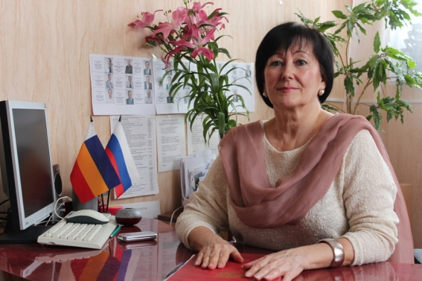
Лидеры практики
Рязанкина Людмила Васильевна,
директор
МБУДО «Станция юных техников»
г.Волгодонска
с 1984 года по н.в.
За заслуги в области образования награждена:
Почетной грамотой Министерства образования Российской Федерации;
Нагрудным знаком «Почетный работник общего образования Российской Федерации»;
Благодарностью министра спорта Российской Федерации ;
памятными знаками «75 лет Ростовской области» и «80 лет Ростовской области ;
удостоена звания «Лучший работник образования Дона» (2018).
За период работы в должности руководителя была награждена Почетными грамотами министерства общего и профессионального образования Ростовской области, Почетной грамотой и Благодарственными письмами Мэра г.Волгодонска, Благодарственными письмами главы г.Волгодонска, Благодарностью Волгодонской городской Думы, Мэра г.Волгодонска, Почетными грамотами Управления образования г.Волгодонска;.

Slide 6
Быстров Андрей Сергеевич, куратор (координатор) проекта, методист МБУДО «Станция юных техников» г.Волгодонска, работает в учреждении с 2011 года. Член творческой группы по разработке инновационных проектов (при активном участии Быстрова А.С. за период 2013-2020 годы учреждением, в т.ч. совместно с социальным партнером – НП «Карьера», были реализованы 15 социальных проектов, общий объем привлеченных внебюджетных средств составил около 5 млн. руб.). Лауреат городского профессионального конкурса «Педагог года 2018» в номинации «Сердце отдаю детям», дипломант 3 степени областного этапа профессионального конкурса «Педагог года 2018»; получатель премии главы Администрации города Волгодонска «За личный вклад в развитие образования города Волгодонска» (2018г.); призер (2 место) областного конкурса «Лучший работник системы дополнительного образования Ростовской области» в номинации «Лучший методист» (2019г.); награжден Благодарственными письмами Мэра г.Волгодонска (2012, 2013 гг.), Благодарственными письмами Председателя Волгодонской городской Думы – главы города Волгодонска (2015г.), Управления образования, Министерства общего и профессионального образования Ростовской области (2019г.).
Лидеры практики

Slide 7
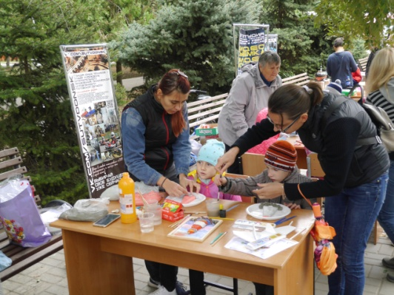
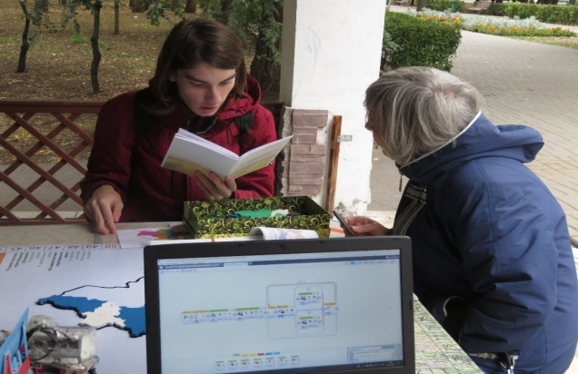
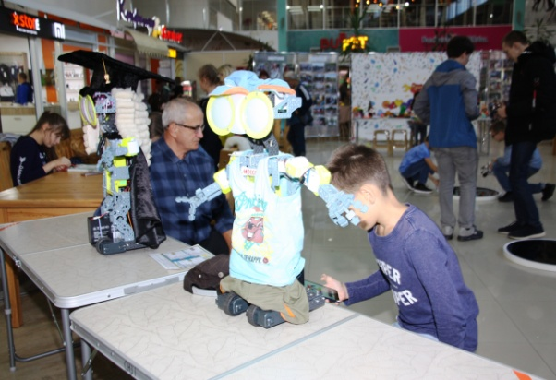
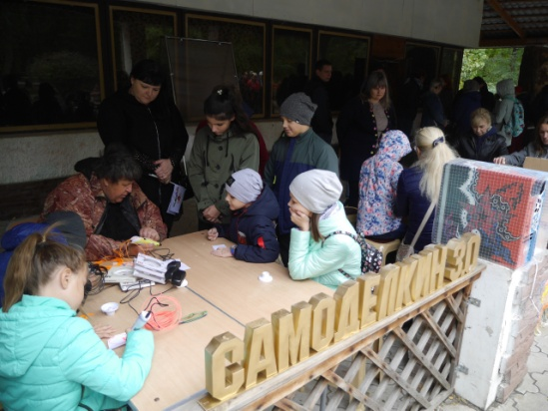
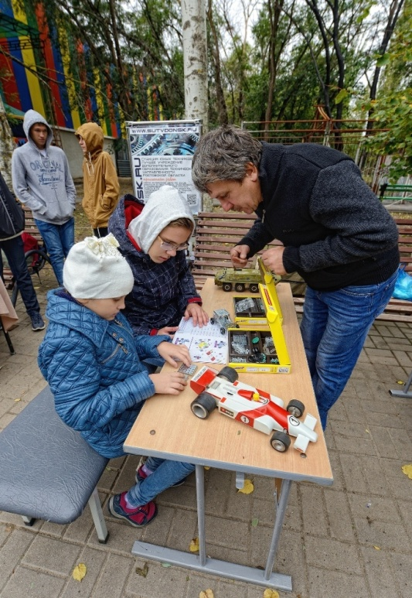
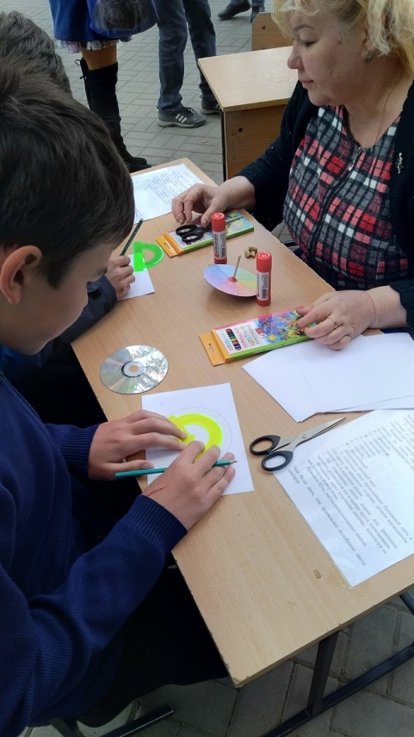
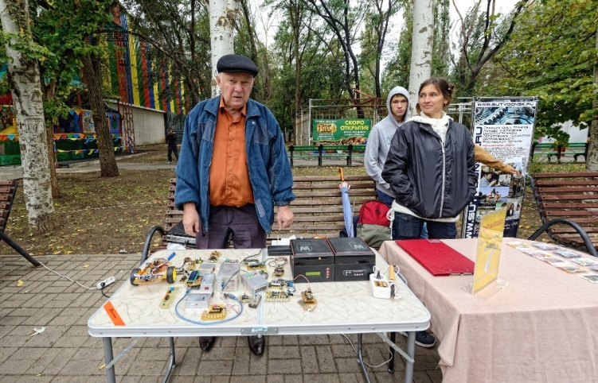
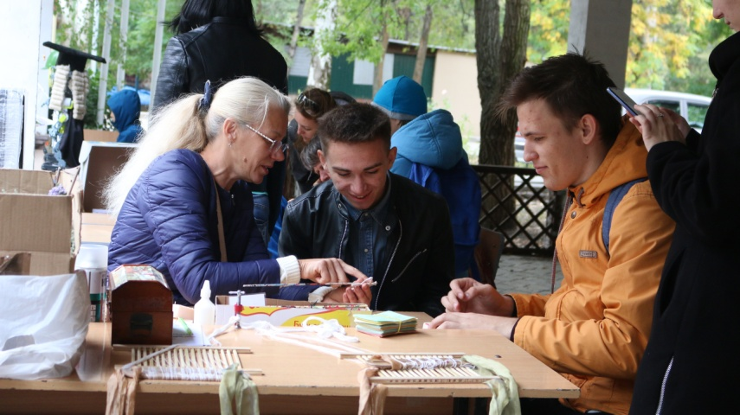
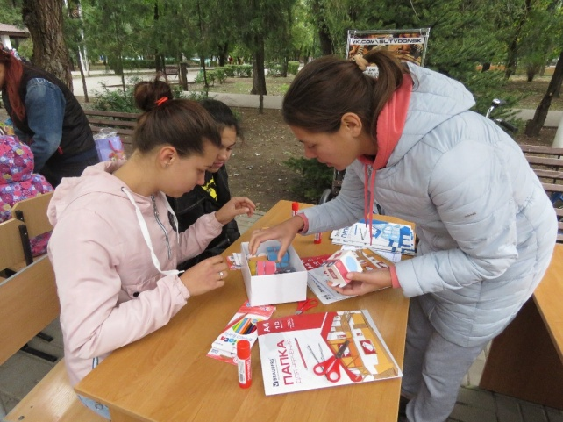
Команда проекта – высококвалифицированные профессионалы своего дела, имеющие заслуженное признание и опыт работы (детальная информация представлена на официальном сайте учреждения: Информация о персональном составе педагогических работников с указанием уровня образования, квалификации и опыта работы, преподаваемых дисциплин, ученых степенях/званиях, данных о повышении квалификации и (или) профессиональной переподготовке, общем трудовом стаже и стаже работы по специальности.

Slide 8
Перспектива развития проекта:
с каждым годом проект получает новый виток
развития – к нему присоединяются новые
Участники и партнеры. В настоящее время идет
работа по организации в рамках фестиваля
серии онлайн активностей – такой формат
востребован самими участниками, а также
продиктован сложившейся эпидемиологической
ситуацией в стране и регионе.

Slide 9
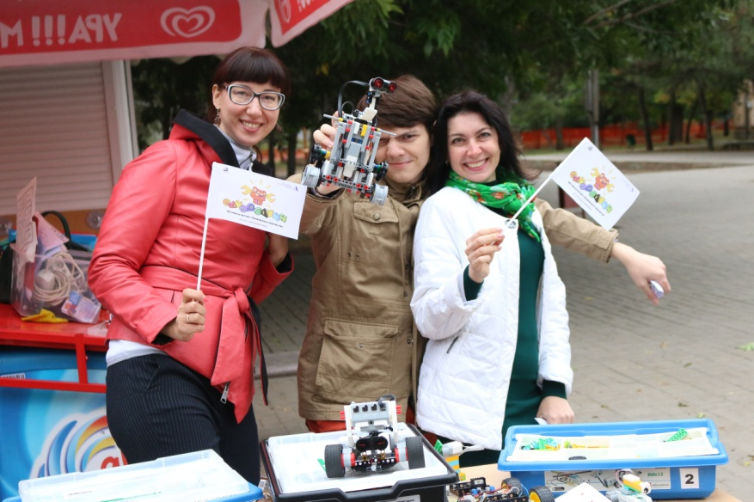
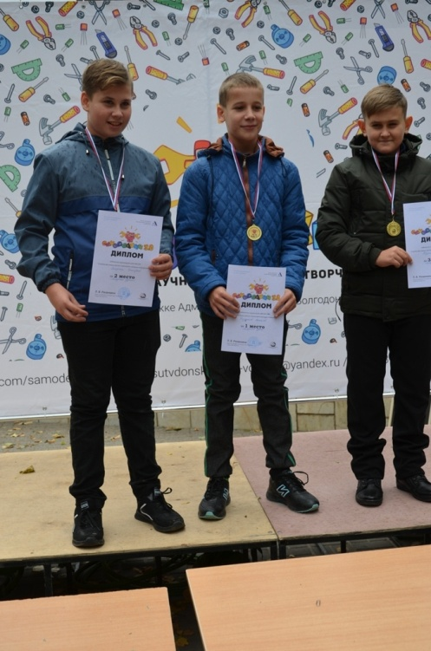
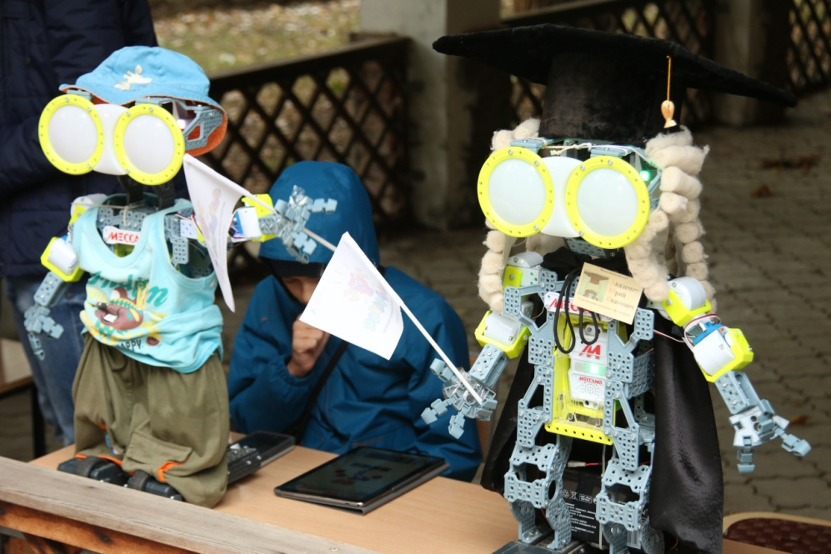
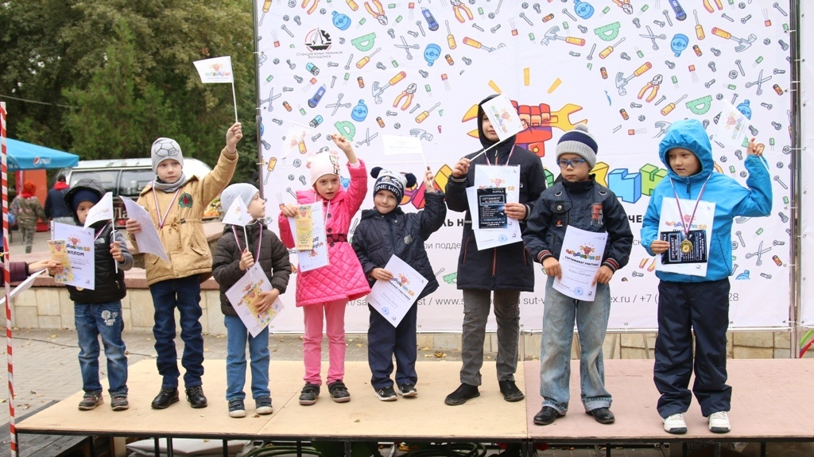
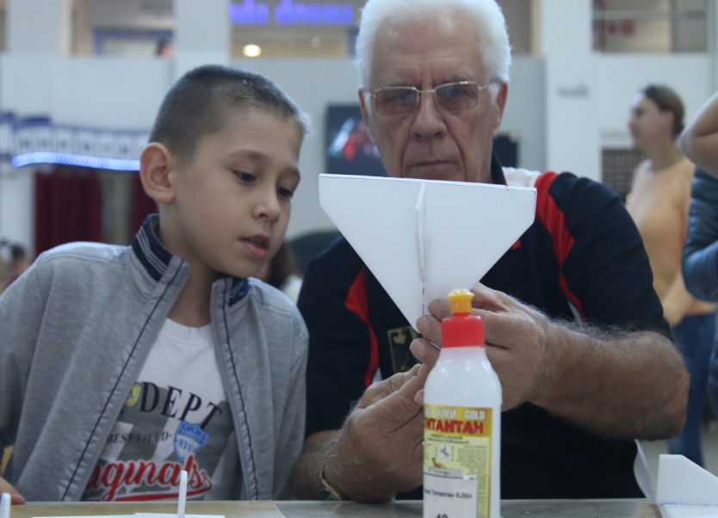
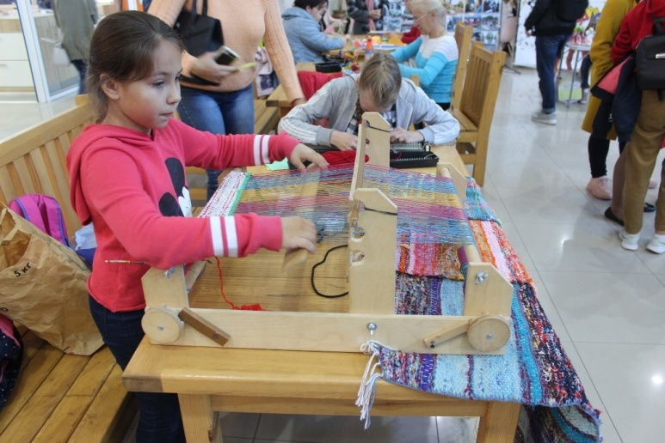
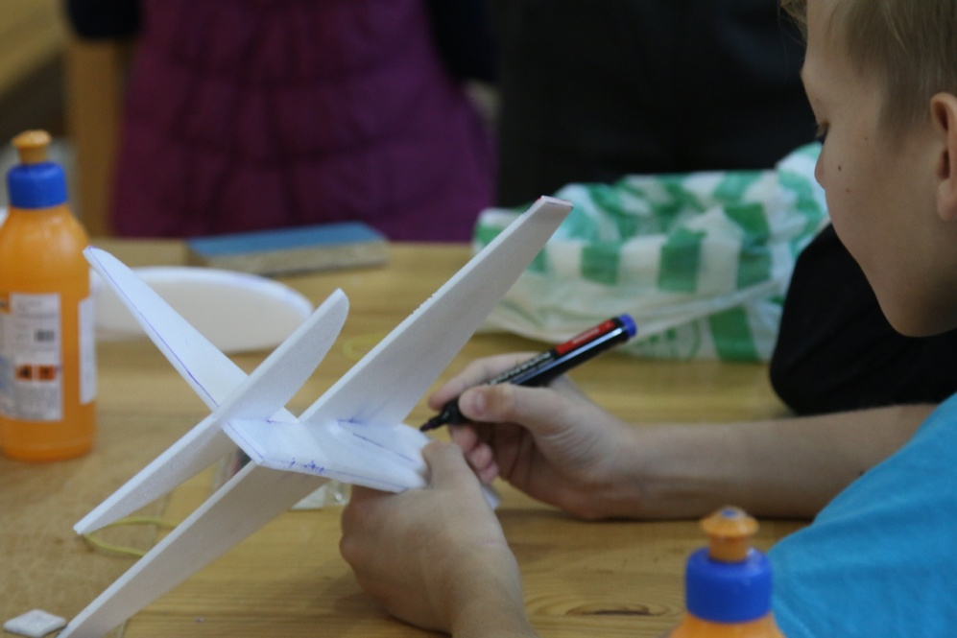

Slide 10
